Slide 1
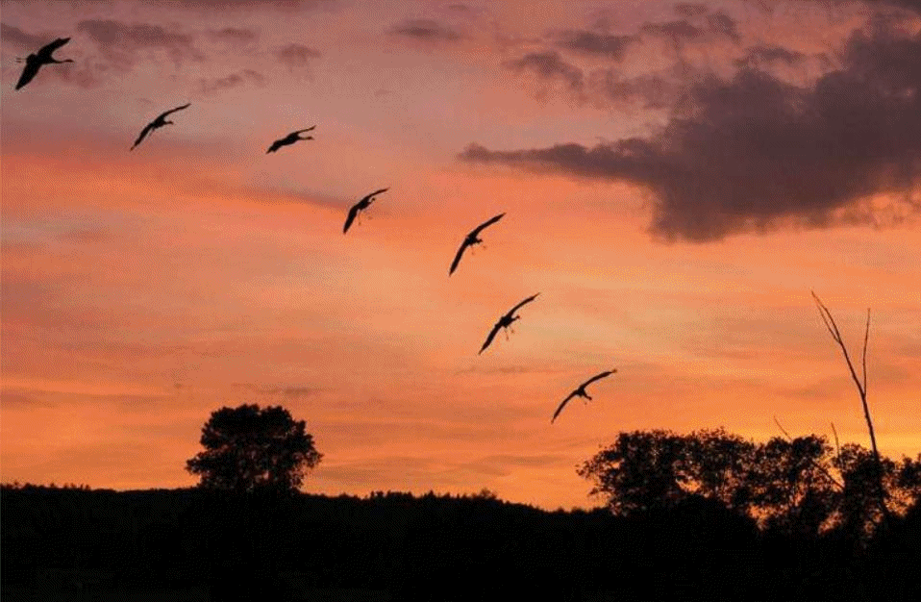
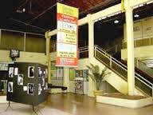
SOM E CORES
NO ANTIGO
MERCADO MUNICIPAL
Sou pássaro de fogo
Vai delirar de amor
Sentir o meu calor
Vai me pertencer
Progressão Automática

Slide 2
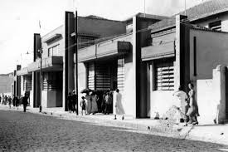
O antigo Mercado Municipal que, atualmente, tem como denominação “Centro das Artes”, abrigou a primeira exposição vitivinícola. Posteriormente, passou a funcionar, o novo - naquela ocasião - Mercado Municipal; porém, com o desenvolvimento da cidade, a Rua Barão de Jundiaí, uma das principais do Município, não mais comportava um mercado e, então, foi desativado, passando a ser um depósito da Prefeitura.
Antigo Mercado Municipal

Slide 3
Somente em março de 1981 foi inaugurado, dentro de suas antigas dependências, o Centro das Artes e, em seu bojo, a sala de espetáculos Glória Rocha.

Slide 4
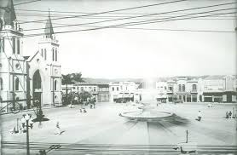
Foi, então, que, acompanhando a evolução dos tempos acontecida em todo o espaço tradicional da cidade, aconteceu a reinauguração, em agosto de 2001. Toda a área interna do prédio foi revitalizada, com um espaço para galerias de artes e novos jardins, com bancos para os visitantes se acomodarem e apreciar o vai e vem das pessoas em seus afazeres e descanso, no qual me incluí, em uma dessas tardes preguiçosas de muito calor no verão de 2012.
ANTIGA PRAÇA GOV. PEDRO DE TOLEDO

Slide 5
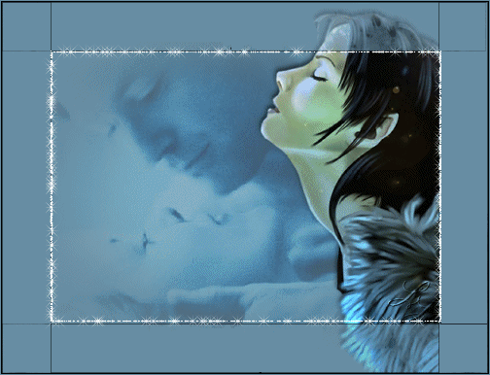
Em um dado momento, chegou uma mocinha com um violão a tiracolo, sentou-se em um dos bancos, retirou a capa do instrumento e começou a dedilhar as cordas sob as vistas das pessoas que ali se encontravam. Afina o som aqui, acolá, balbuciando alguns “lalilarás”; ao redor da moça, percebi a chegada de mais gente e até algumas pessoas que têm ali o seu trabalho.

Slide 6
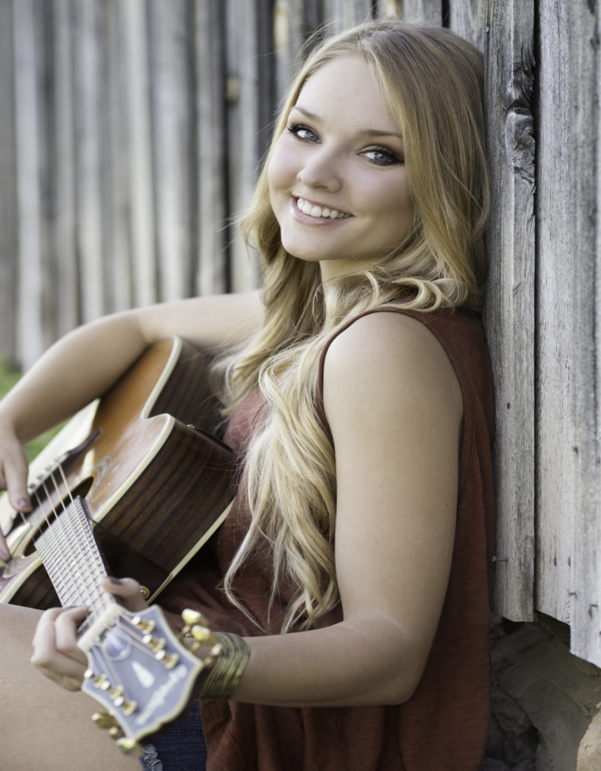
Após o seu “aquecimento”, vieram os “acordes” de uma canção completa, com o som se aninhando pelo ambiente, transformando tudo em cores, naquela tarde; e uma graciosa melodia penetrava nos ouvidos e ecoava entre as armações de ferro que sustentam o telhado, perpetuando um estilo de arquitetura que foi preservado, dando um ar da imponência como era naqueles tempos.

Slide 7
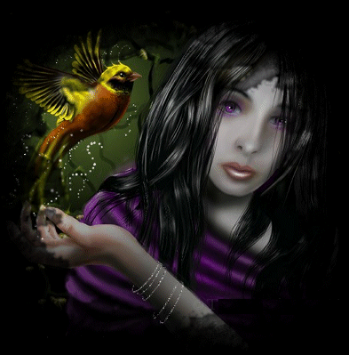
Não demorou muito, chegou um cafezinho para a moça, servido pelo garçom da lanchonete em frente ao local; parece que era uma espécie de pagamento pelos belos momentos que todos estavam apreciando e que se desenrolava com outras músicas. Em seguida, veio a voz com uma trilha sonora bem cadenciada. Terminada a canção, alguém de um dos bancos perguntou:
- Com o é o nome dessa canção?
- É “Pássaro de Fogo”, disse ela, que ficou conhecida na voz da cantora Paula Fernandes.

Slide 8
Reproduzo algumas frases que consegui
captar no momento de sua apresentação:
Vai delirar de amor.
Sentir o meu calor.
Vai me pertencer.
Sou pássaro de fogo.
Que canta ao seu ouvido.
Vou ganhar esse jogo.
Amando feito um louco.
Quero o teu amor.

Slide 9
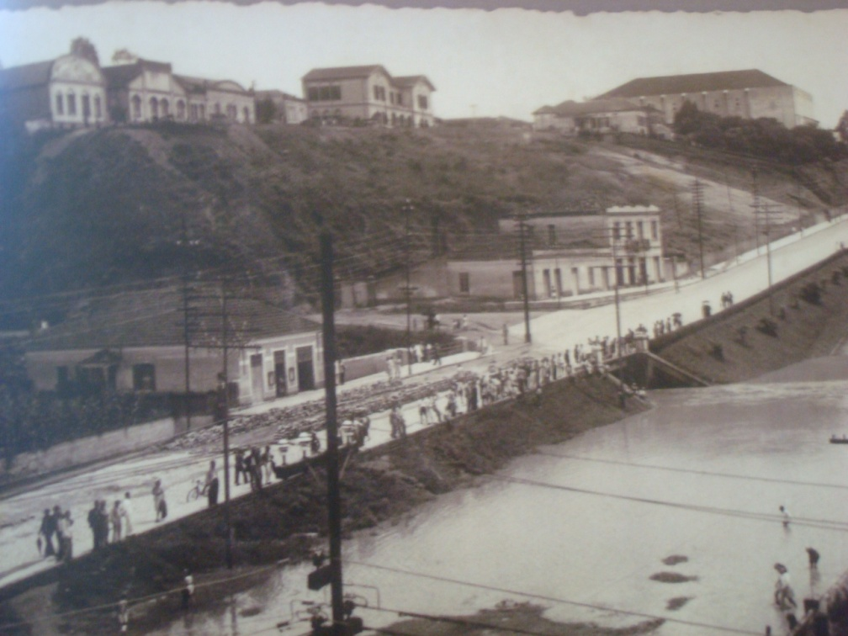
Em outra canção, cantou uma frase, “de olhos abertos e por onde andei” querendo dizer, talvez, o equívoco dos caminhos percorridos, buscando aqui uma nova oportunidade. Qual seria o seu nome? Como não foi dito e nem perguntado, ficou como a “moça da tarde” que cantarolou umas músicas em um dos nobres espaços culturais da cidade
Enchente do Rio Guapeva,
janeiro de 1949, vendo-se ao fundo, o antigo,
hoje moderno, o Cine Polytheama

Slide 10
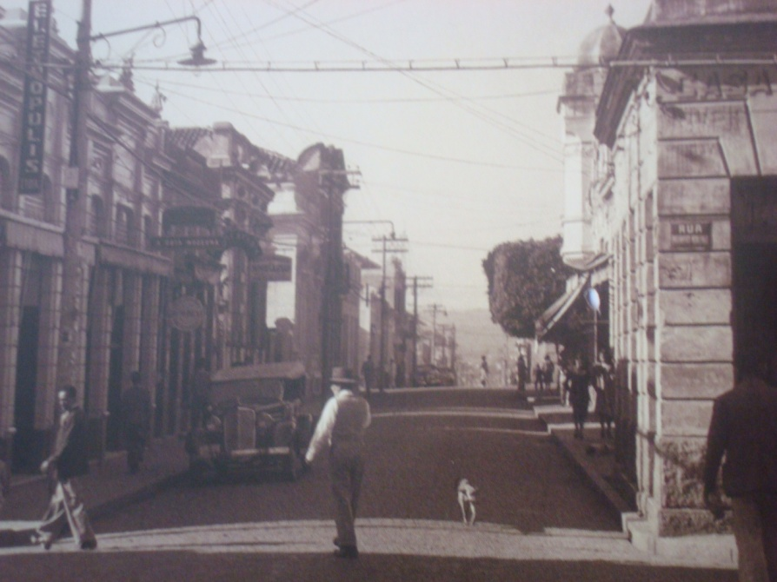
O “Centro das Artes” sempre foi um dos destaques de nossos espaços culturais, do qual os Jundiaienses se sentem orgulhosos, oferecendo aos artistas e ao povo, um local agradável. Em 2013, a sala Glória Rocha, que faz parte do Centro, foi fechada por não atender os critérios de segurança do Corpo de Bombeiros e ainda, se encontra em fase de reformas.
Antiga Rua Barão de Jundiai
com a esquina
Engenheiro Monlevade

Slide 11
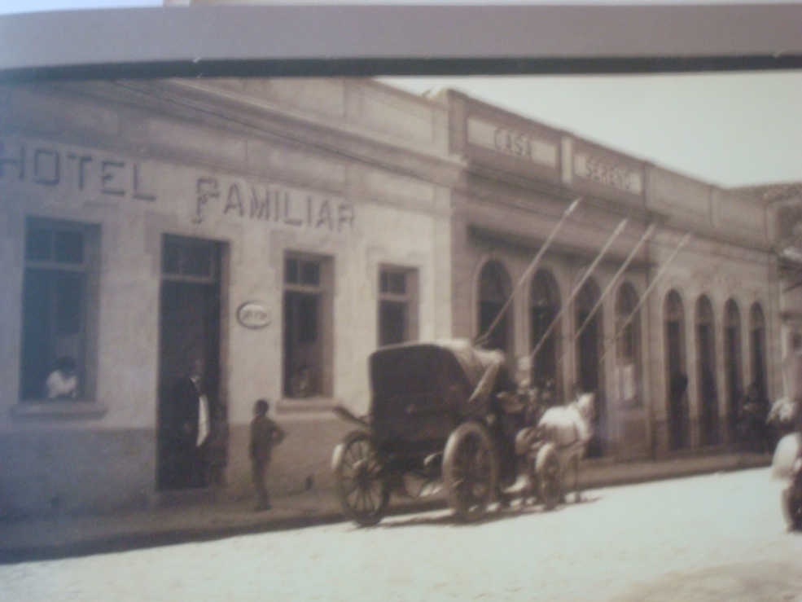
Em julho de 2015, com a apresentação do saxofonista Giuliano Neri e da Cia. De Teatro e da Cia de Dança de Jundiaí, marcaram a apresentação do projeto de nova reforma do Novo Centro das Artes, até agora, não concluída. A intenção é devolver à população como um espaço dedicado às artes e cultura, com uma ampla revitalização, que inclui a criação de um espaço de vivências para artistas e público, com café, espaço para exposições, salas de ensaio para dança, música e teatro, galeria de artes visuais.
O outrora existente, Hotel Petroni
Rua Barão de Jundiaí

Slide 12
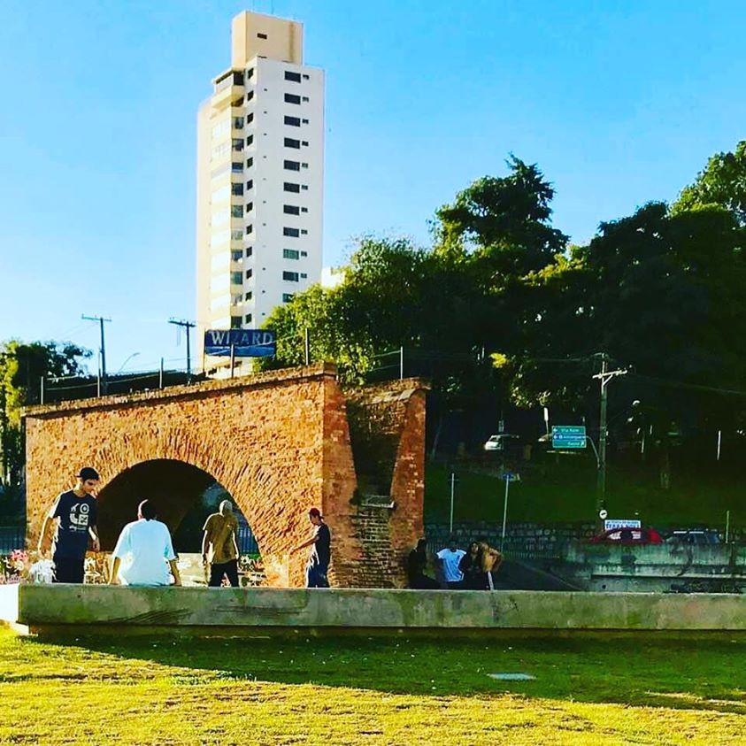

DO PRÉDIO
MODERNO
PARA A ANTIGA
PONTE TORTA
CRIAÇÃO E FORMATAÇÃO
TONINHO VENDRAMINI
Músicas de Fundo
Abertura/
Acompanhamento:
Star Dust
Orquestrado
Encerramento:
Prelúdio – Interpretado por: Taiguara
ACESSE MEUS ESPAÇOS CULTURAIS E TORNE-SE MEU SEGUIDOR
http://vendraminiletras.blogspot.com/
www.sergrasan.com/toninhovendraminislides/
PARTICIPAÇÕES:
    ASSOCIAÇÃO DOS POETAS E ESCRITORES DE JUNDIAÍ E REGIÃO
ACADEMIA NACIONAL DE LETRAS DO PORTAL DO POETA BRASILEIRO - ACADÊMICO 28

